Slide 1
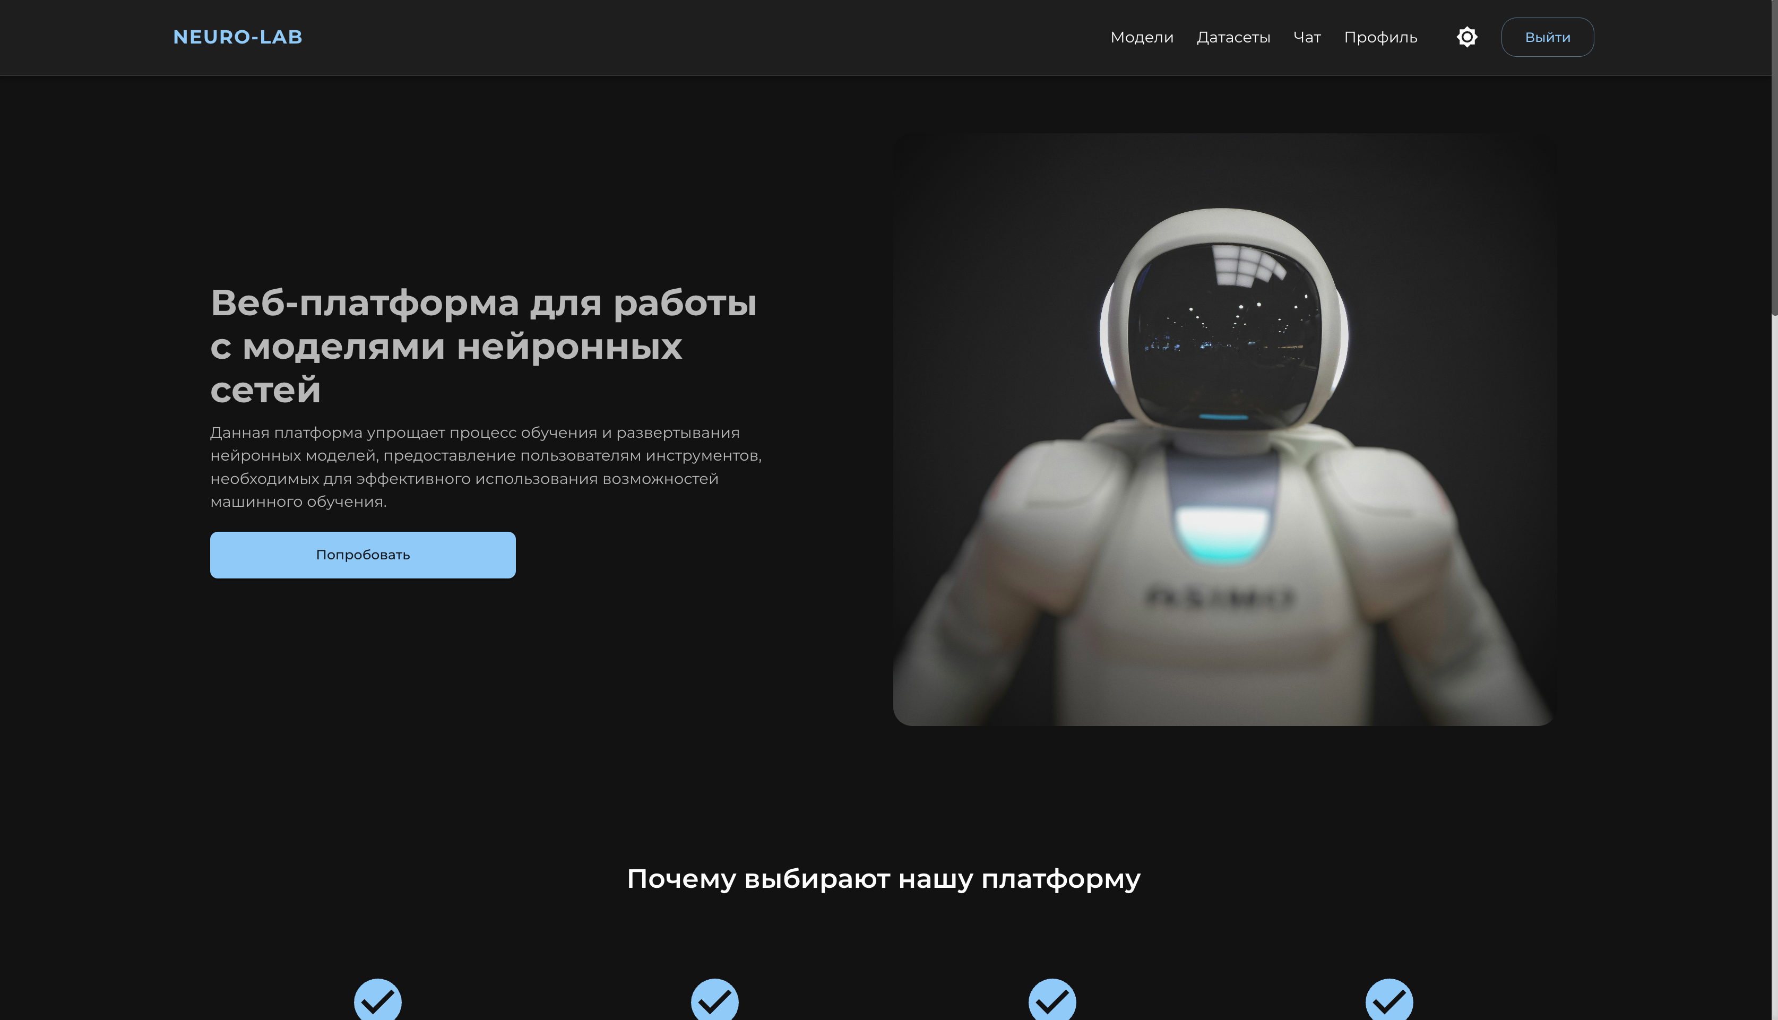
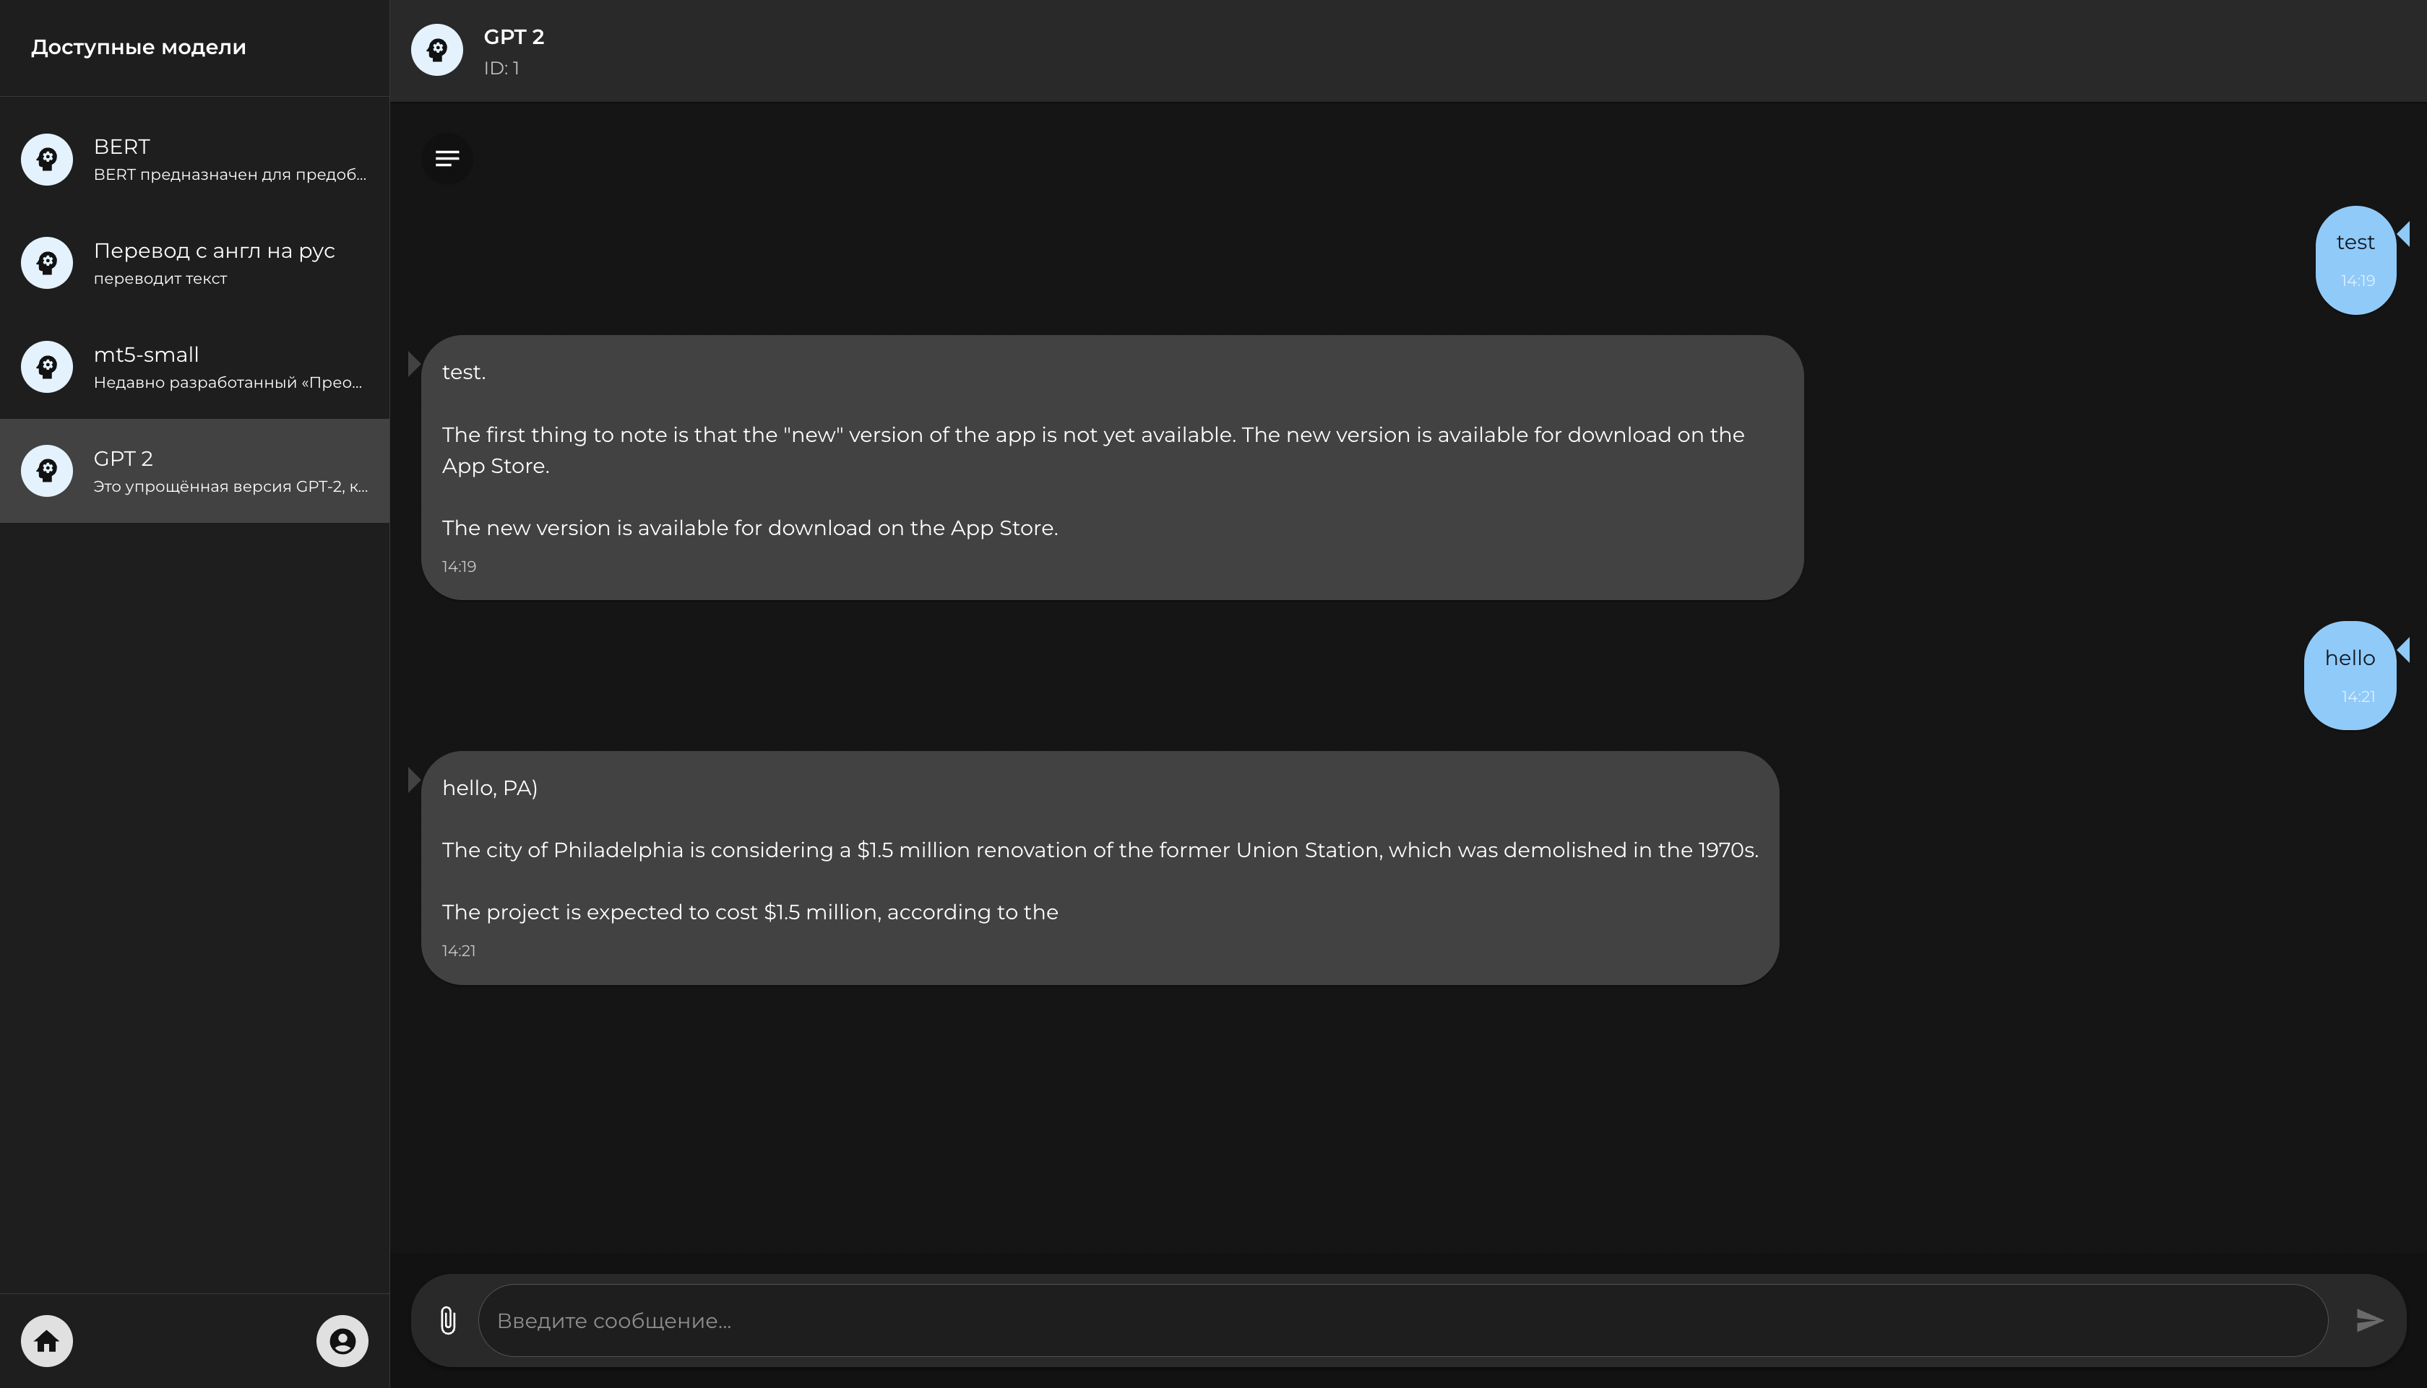
Веб-платформа для работы с моделями нейронных сетей
Главная страница
Страница с чатом
Студент: Ходосевич Матвей Александрович
Руководитель: Перцев Дмитрий Юрьевич

Slide 2
1. Цель и задачи
Цель:
разработка платформы для работы с предобученными нейронными моделями.
Задачи:
– предоставить доступ к предобученным моделям в форматах ONNX и h5;
– разработать удобный и интуитивно понятный интерфейс;
– обеспечить масштабируемость платформы для будущего роста.

Slide 3


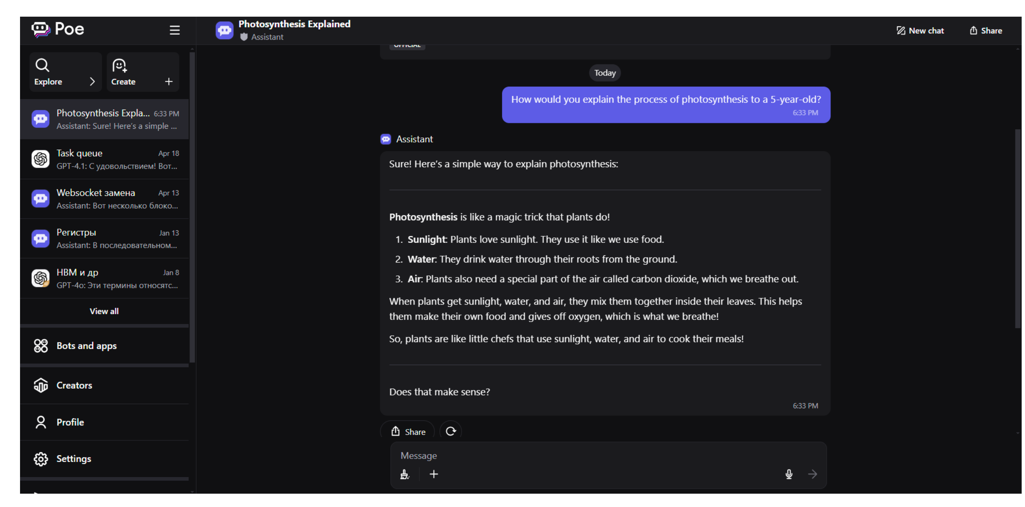
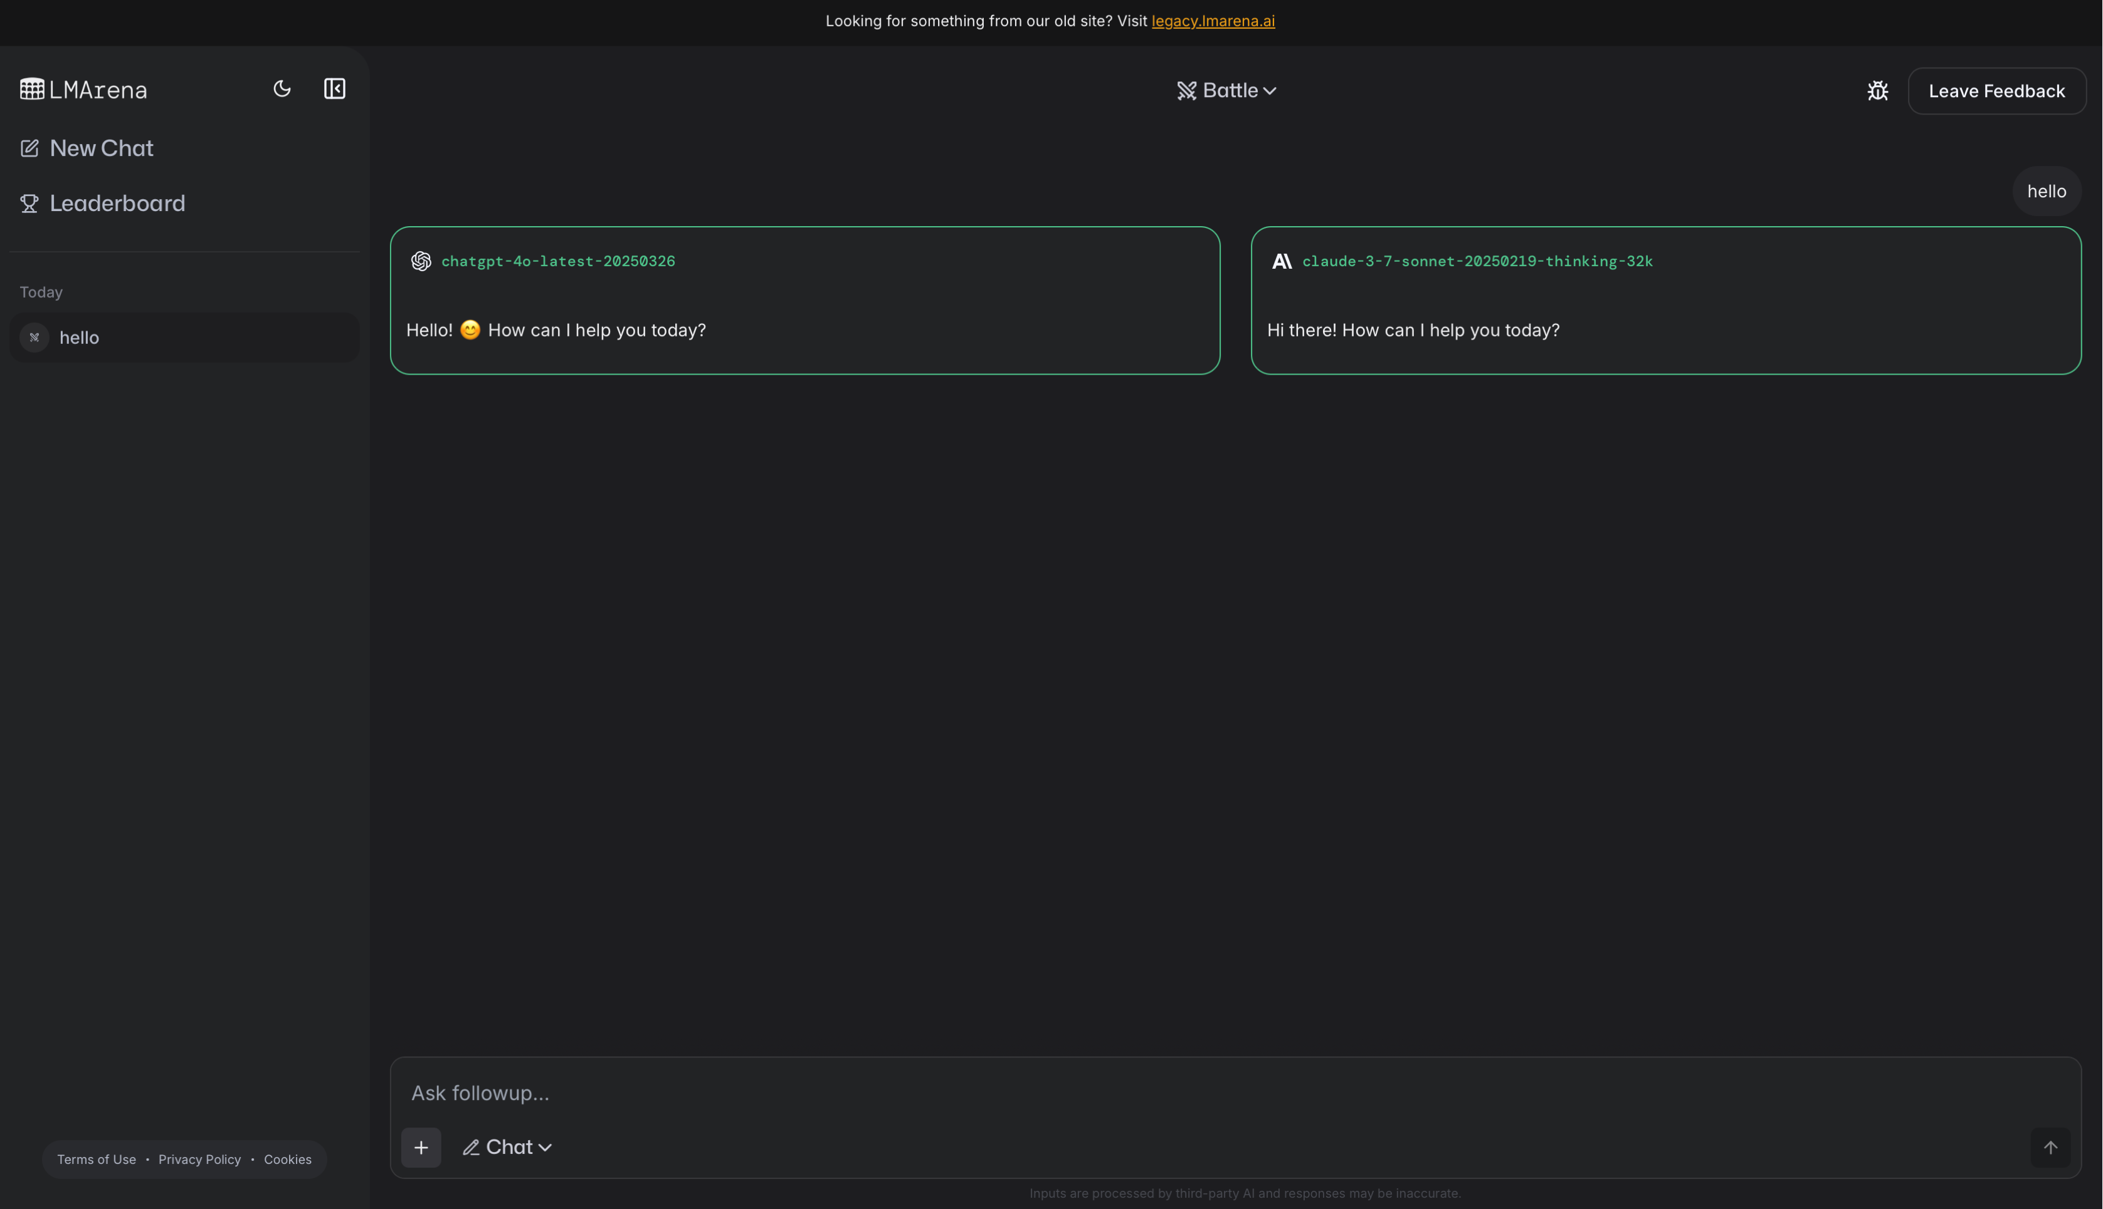
2. Аналоги

Slide 4





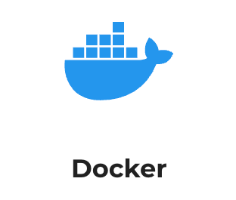


3. Используемые технологии
Клиентская часть:
Серверная часть:
Прочие:

Slide 5
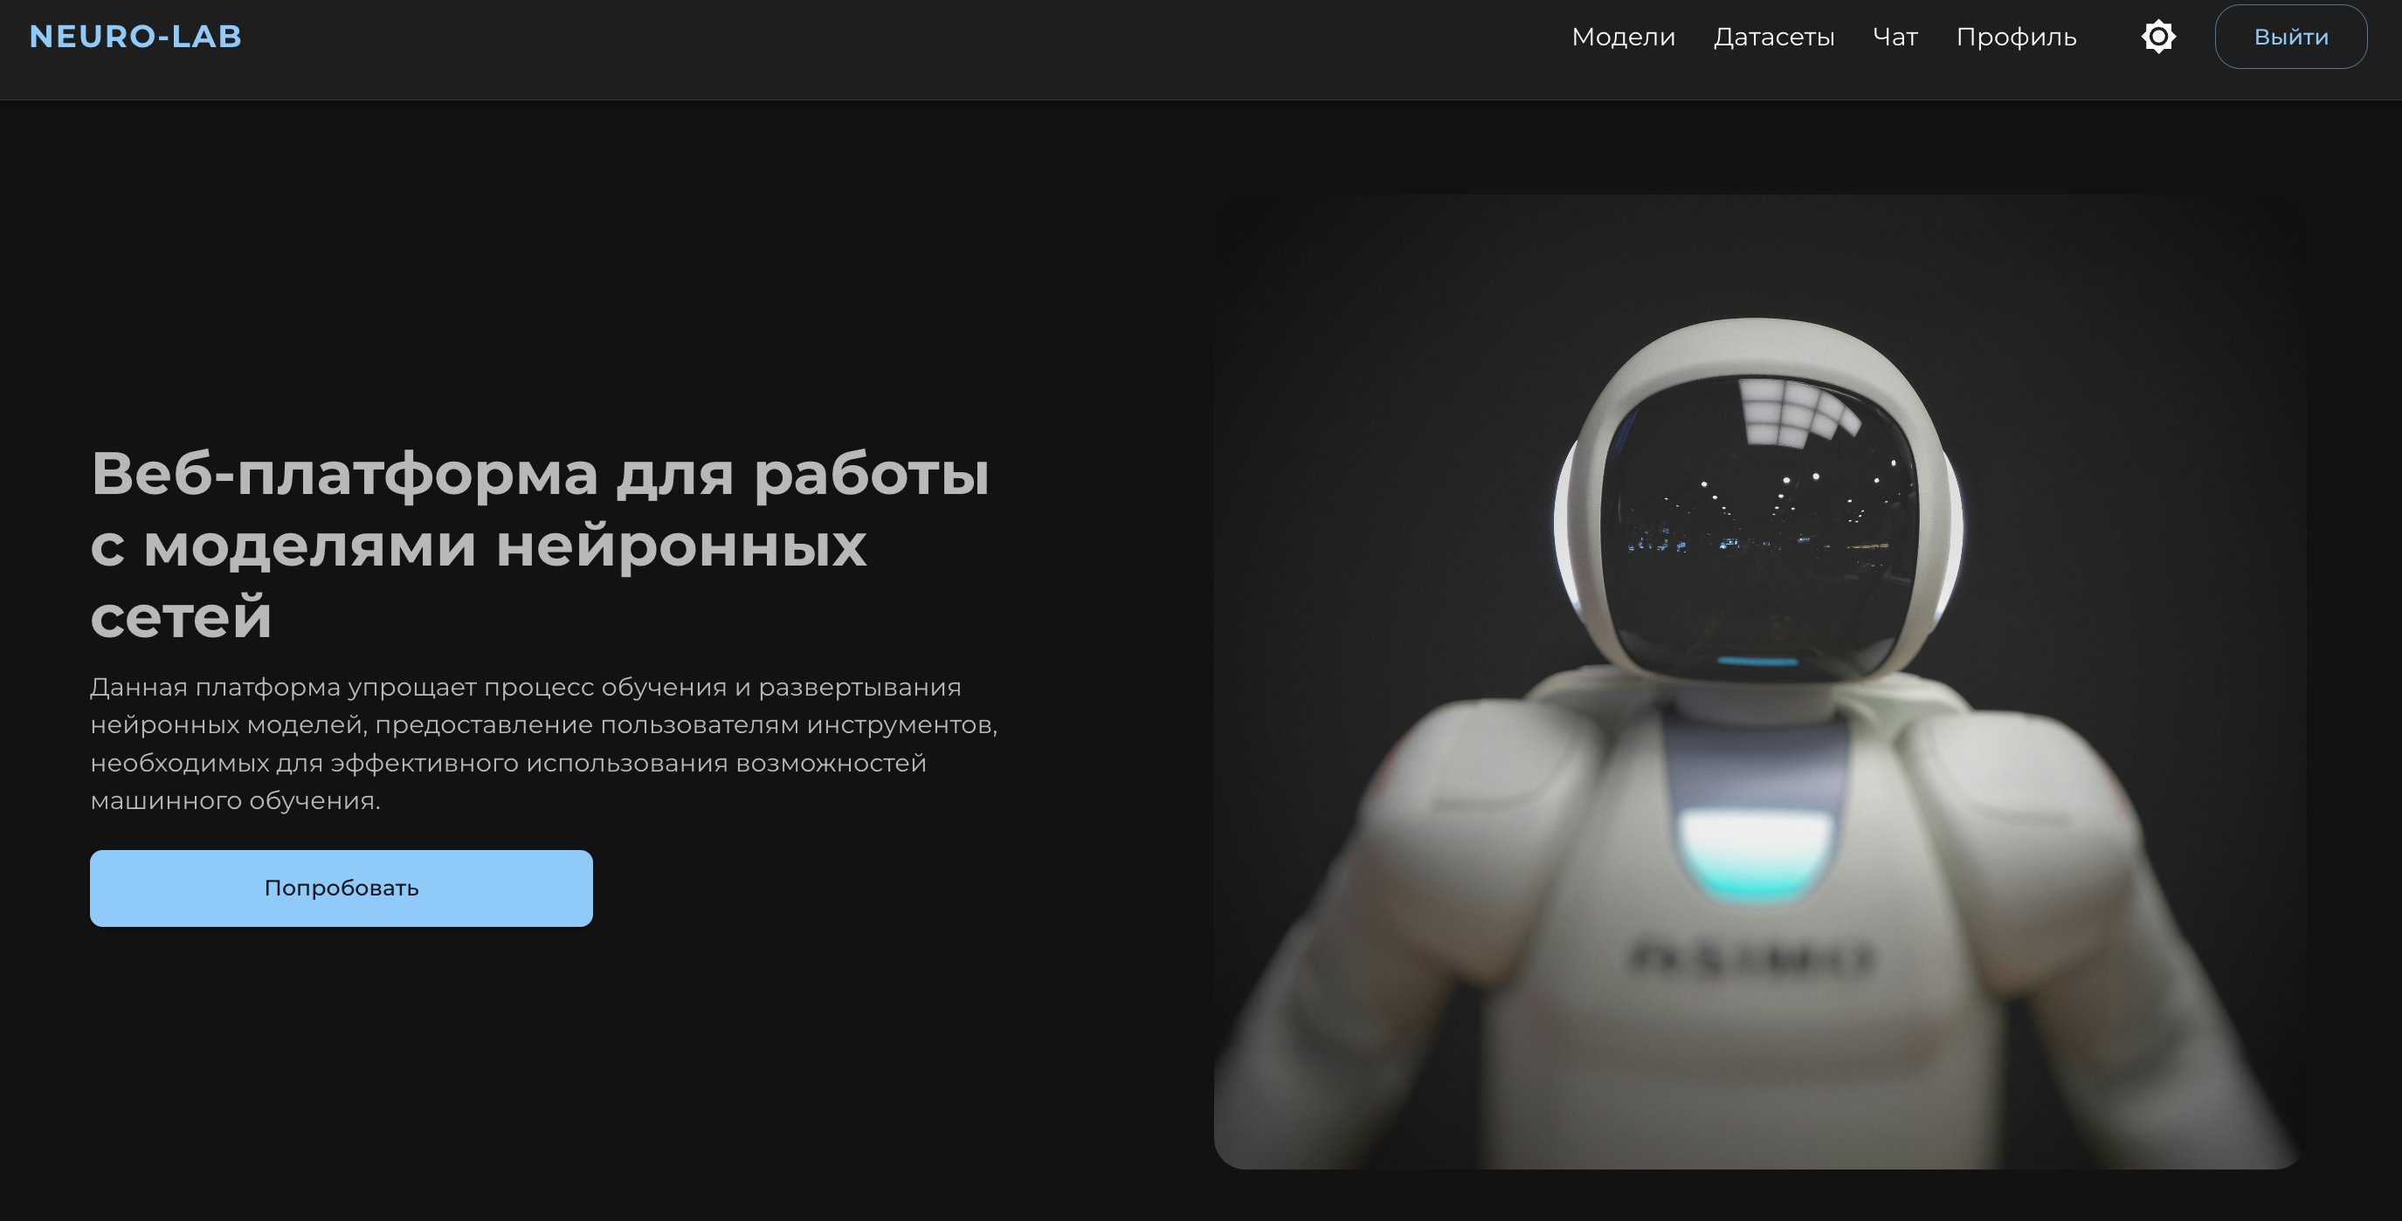
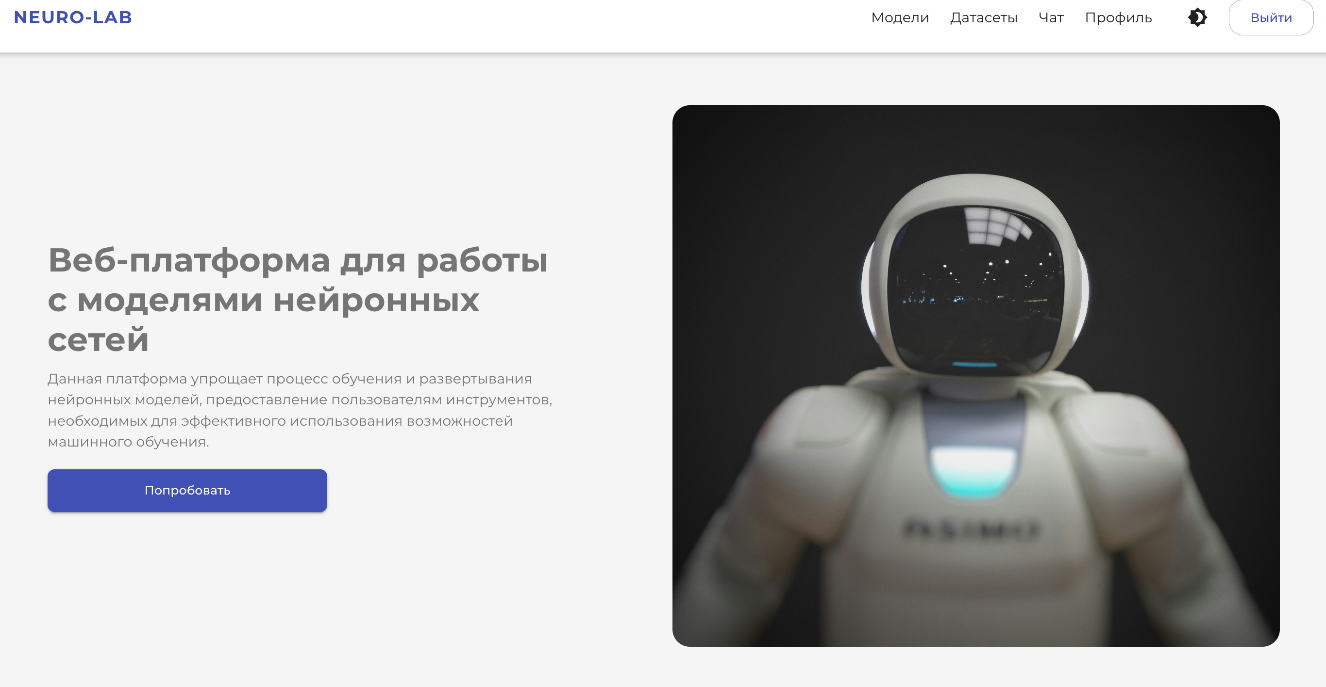
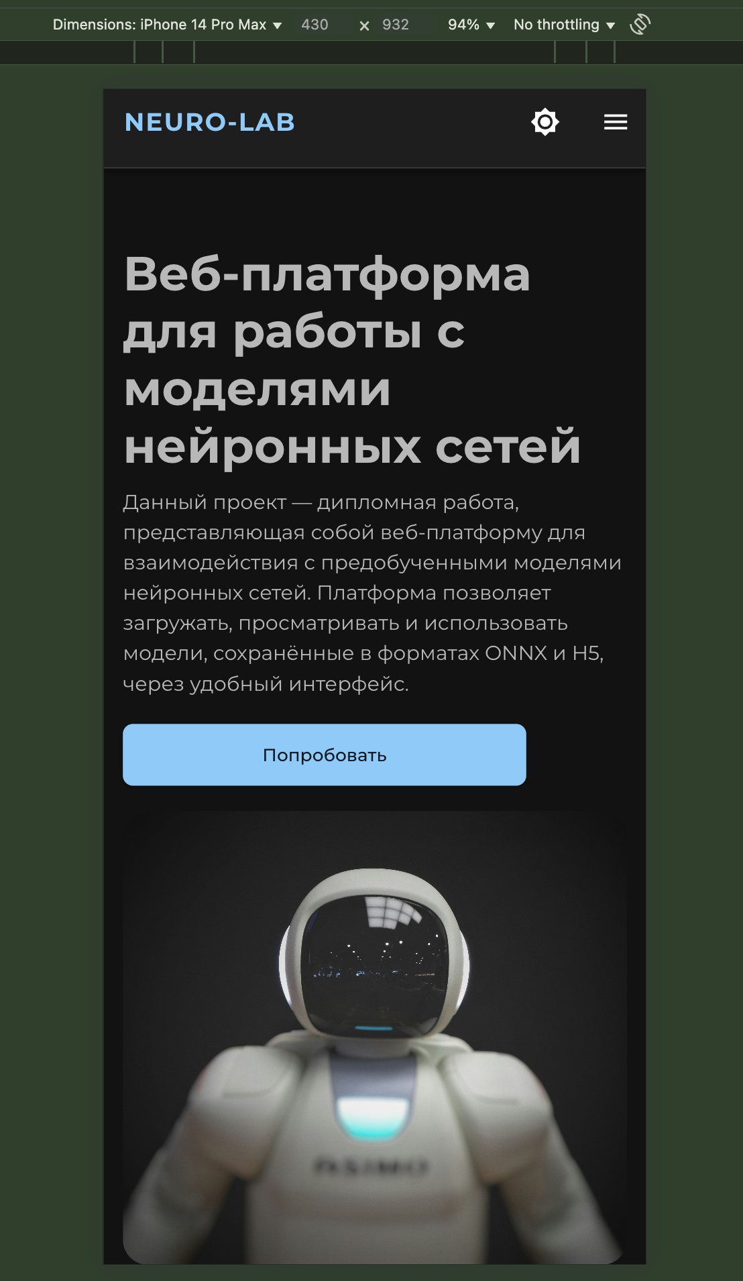
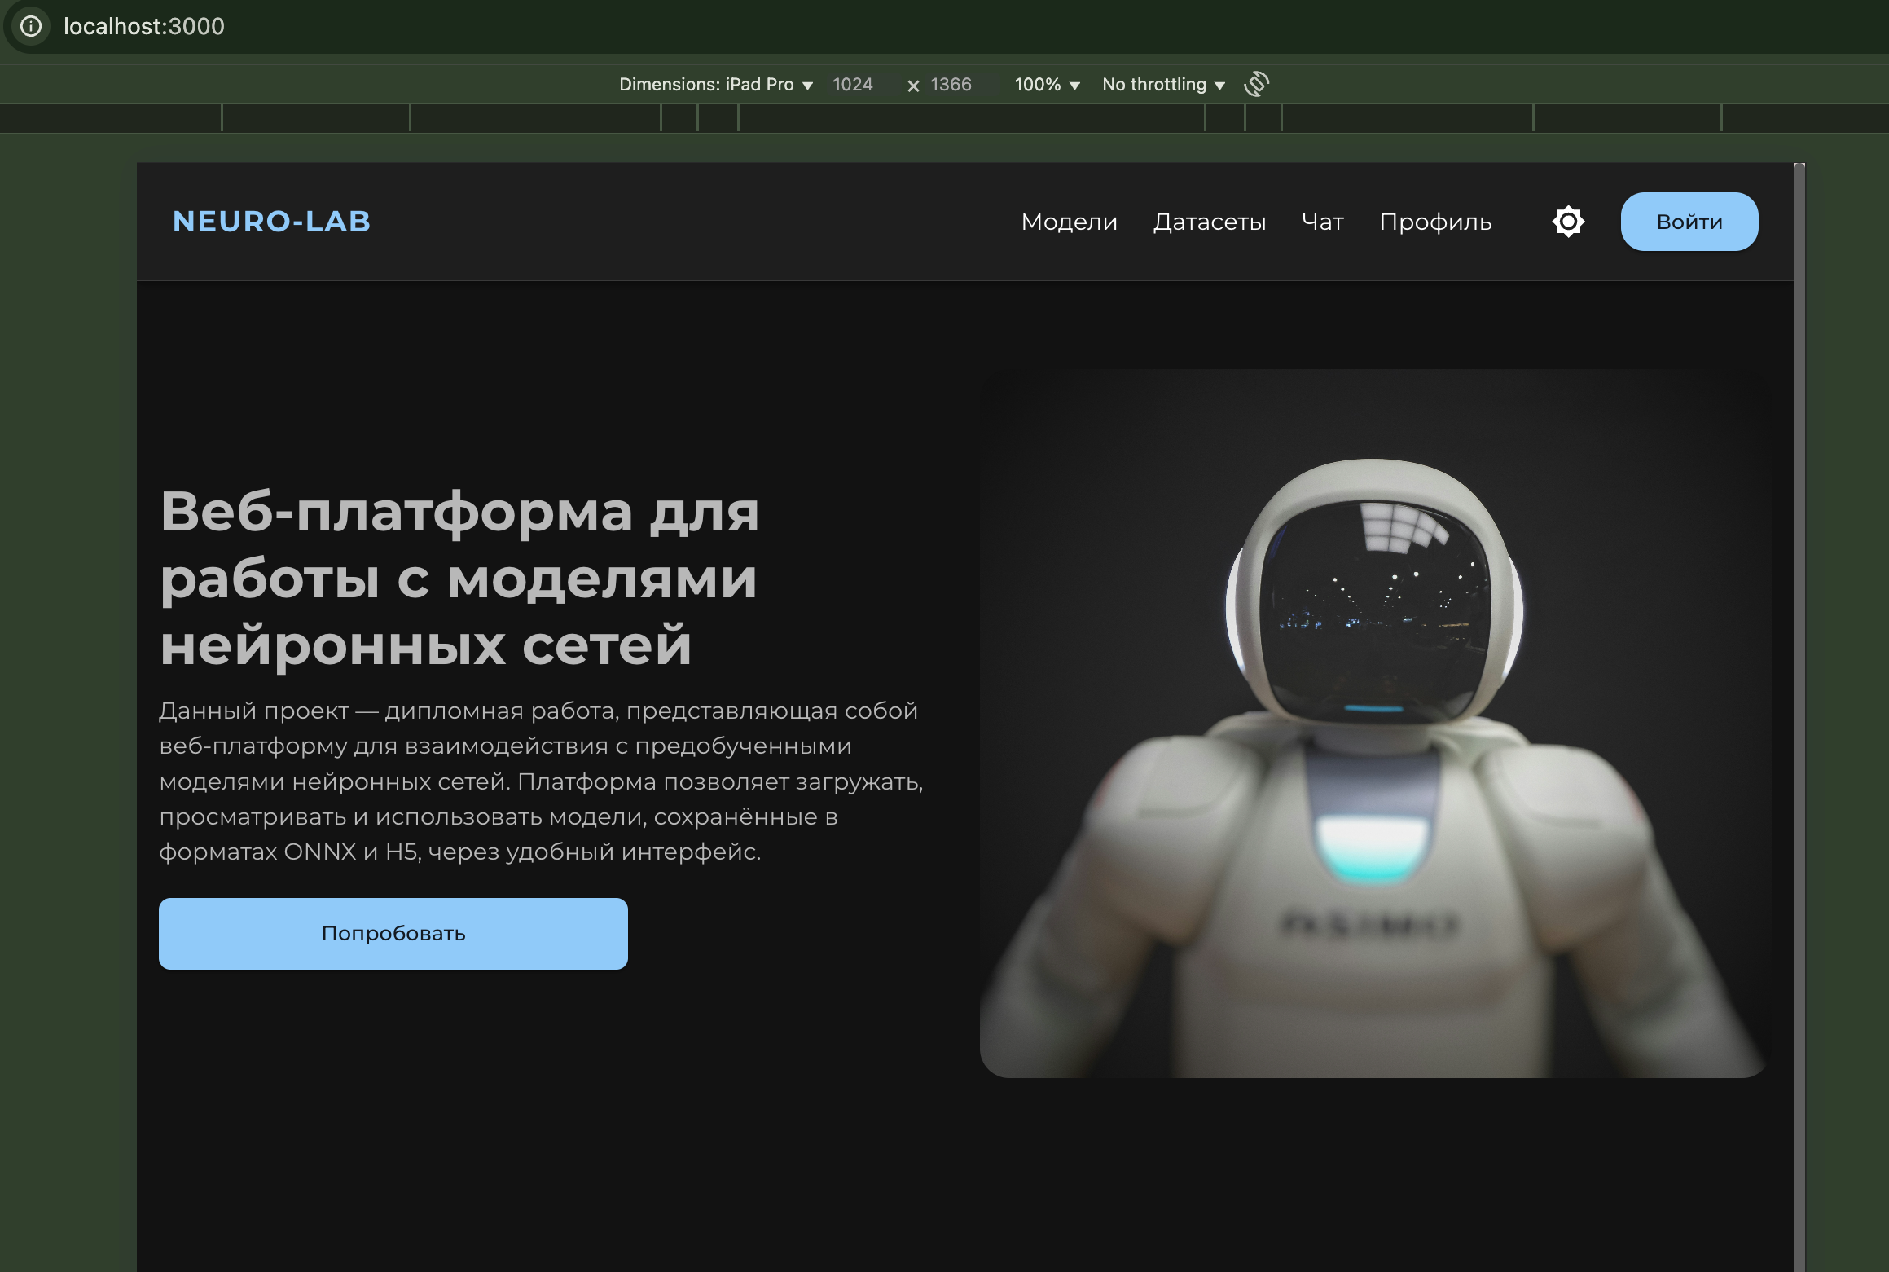
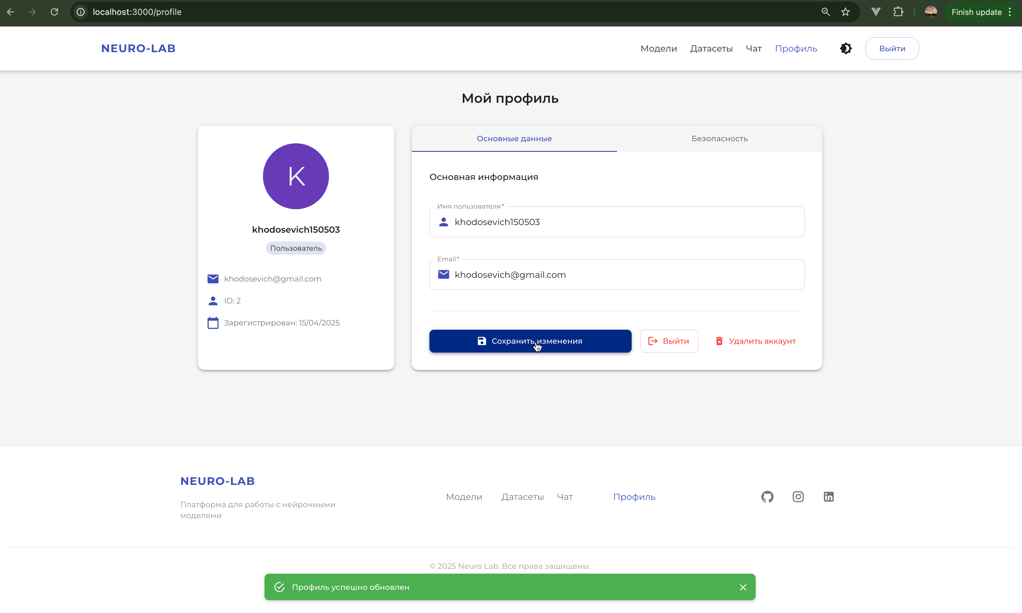
4. Возможности интерфейса
– адаптивный дизайн;
– поддержка темной и светлой темы;
– система уведомлений.

Slide 6
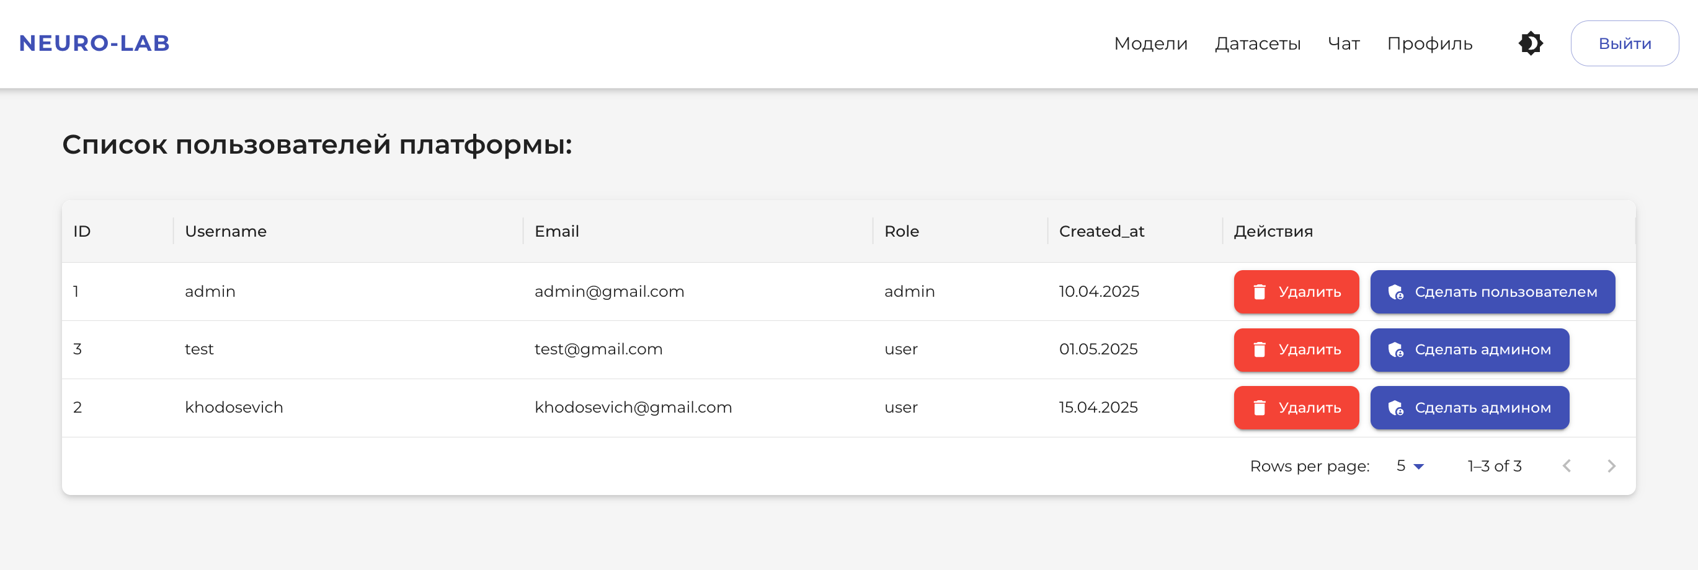
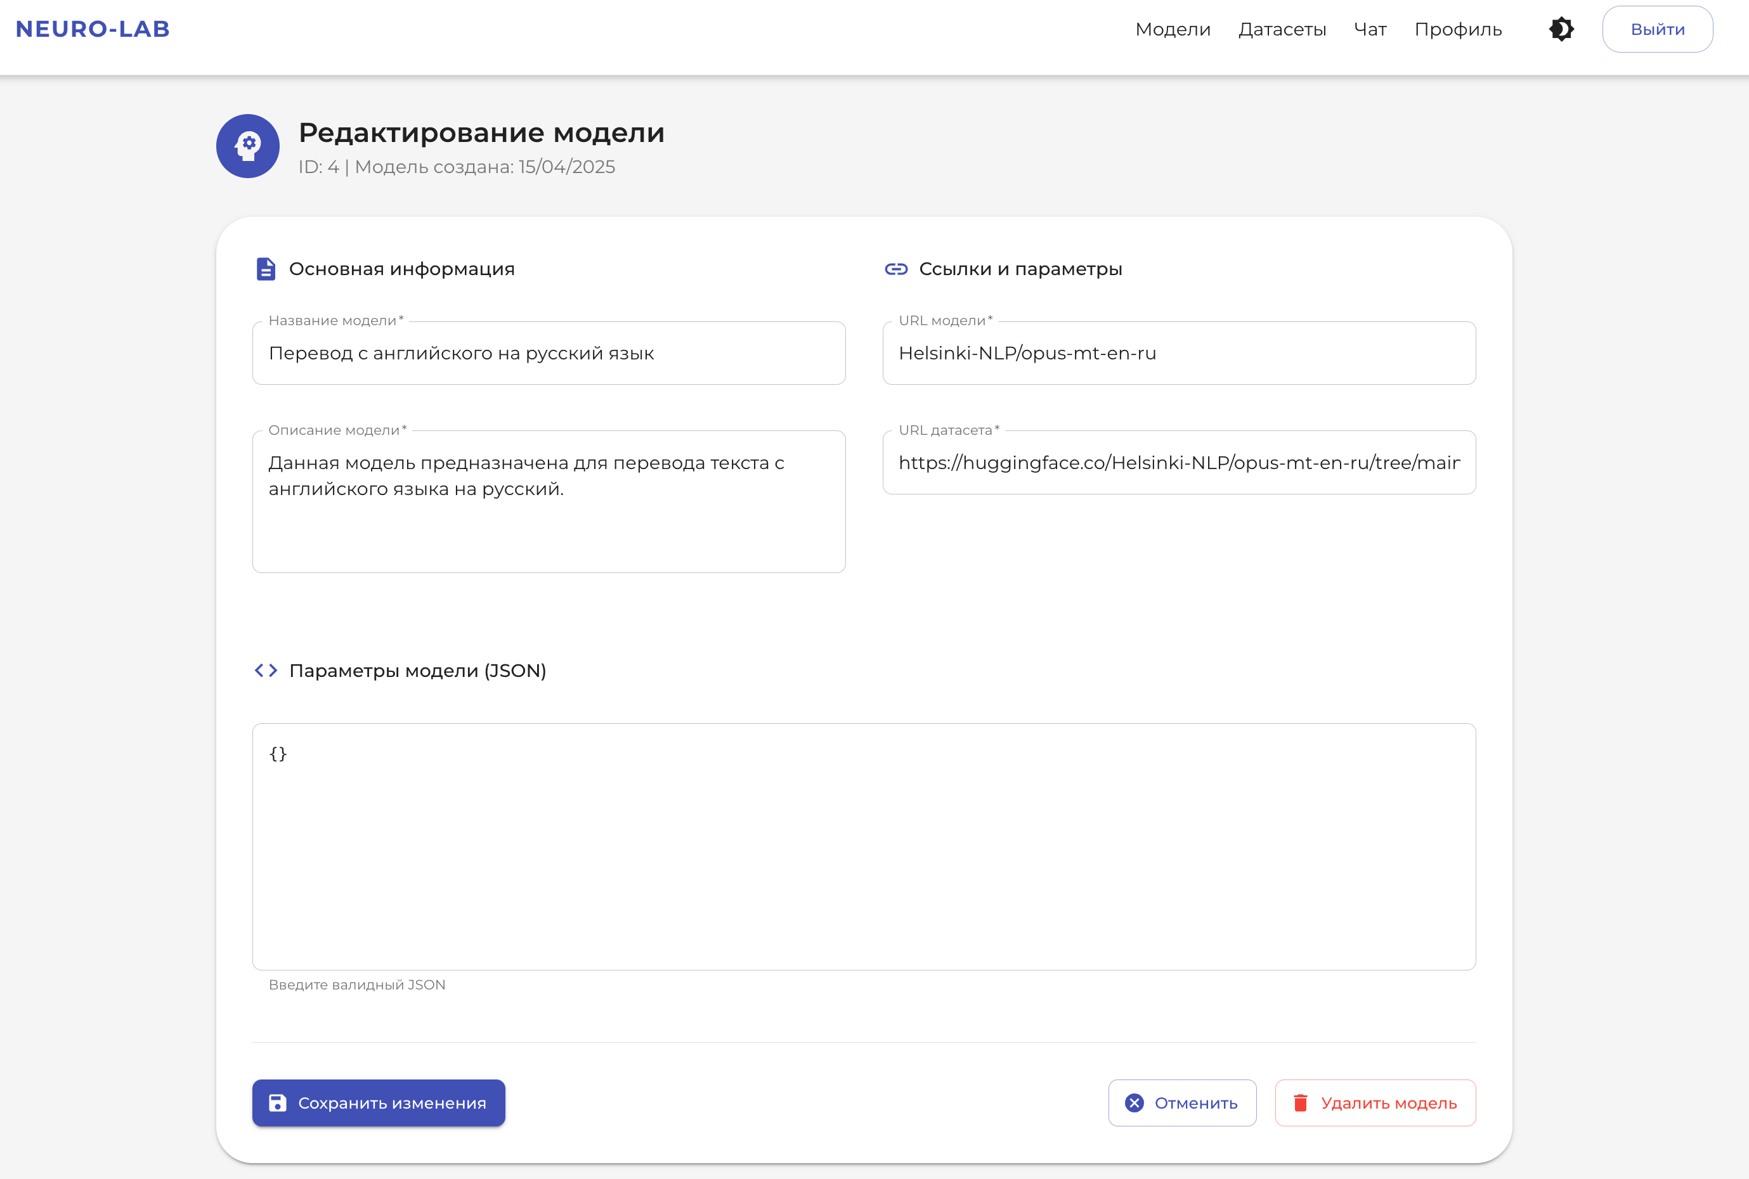
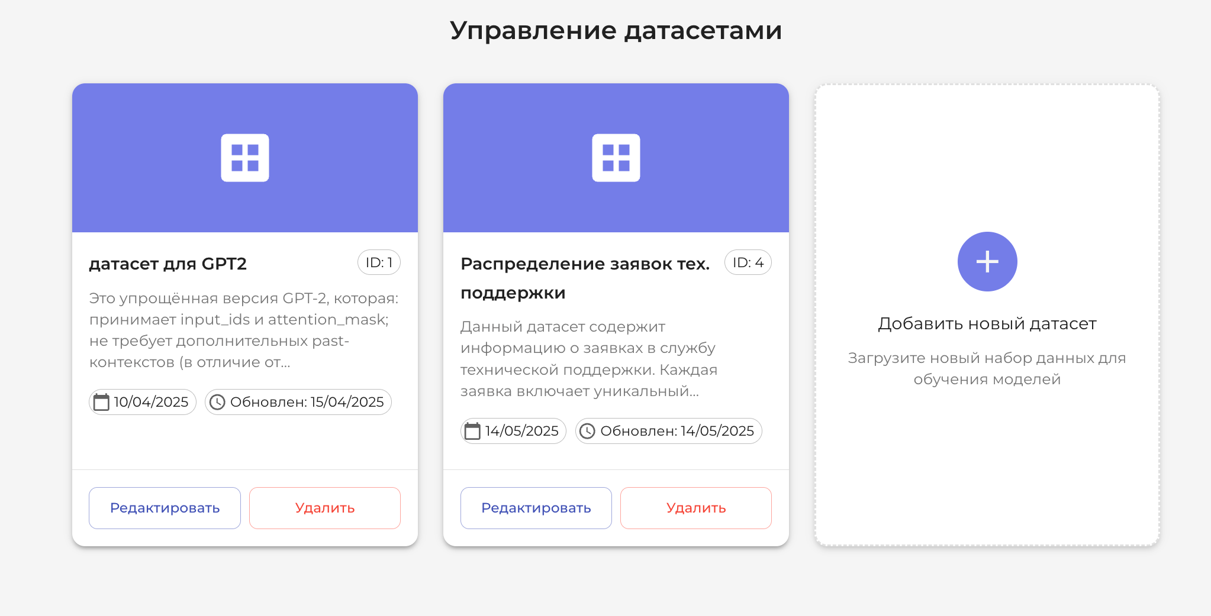
5. Функциональные возможности для администратора
– управление списком пользователей (просмотр, удаление, изменение ролей);
– добавление, редактирование и удаление моделей и датасетов.

Slide 7
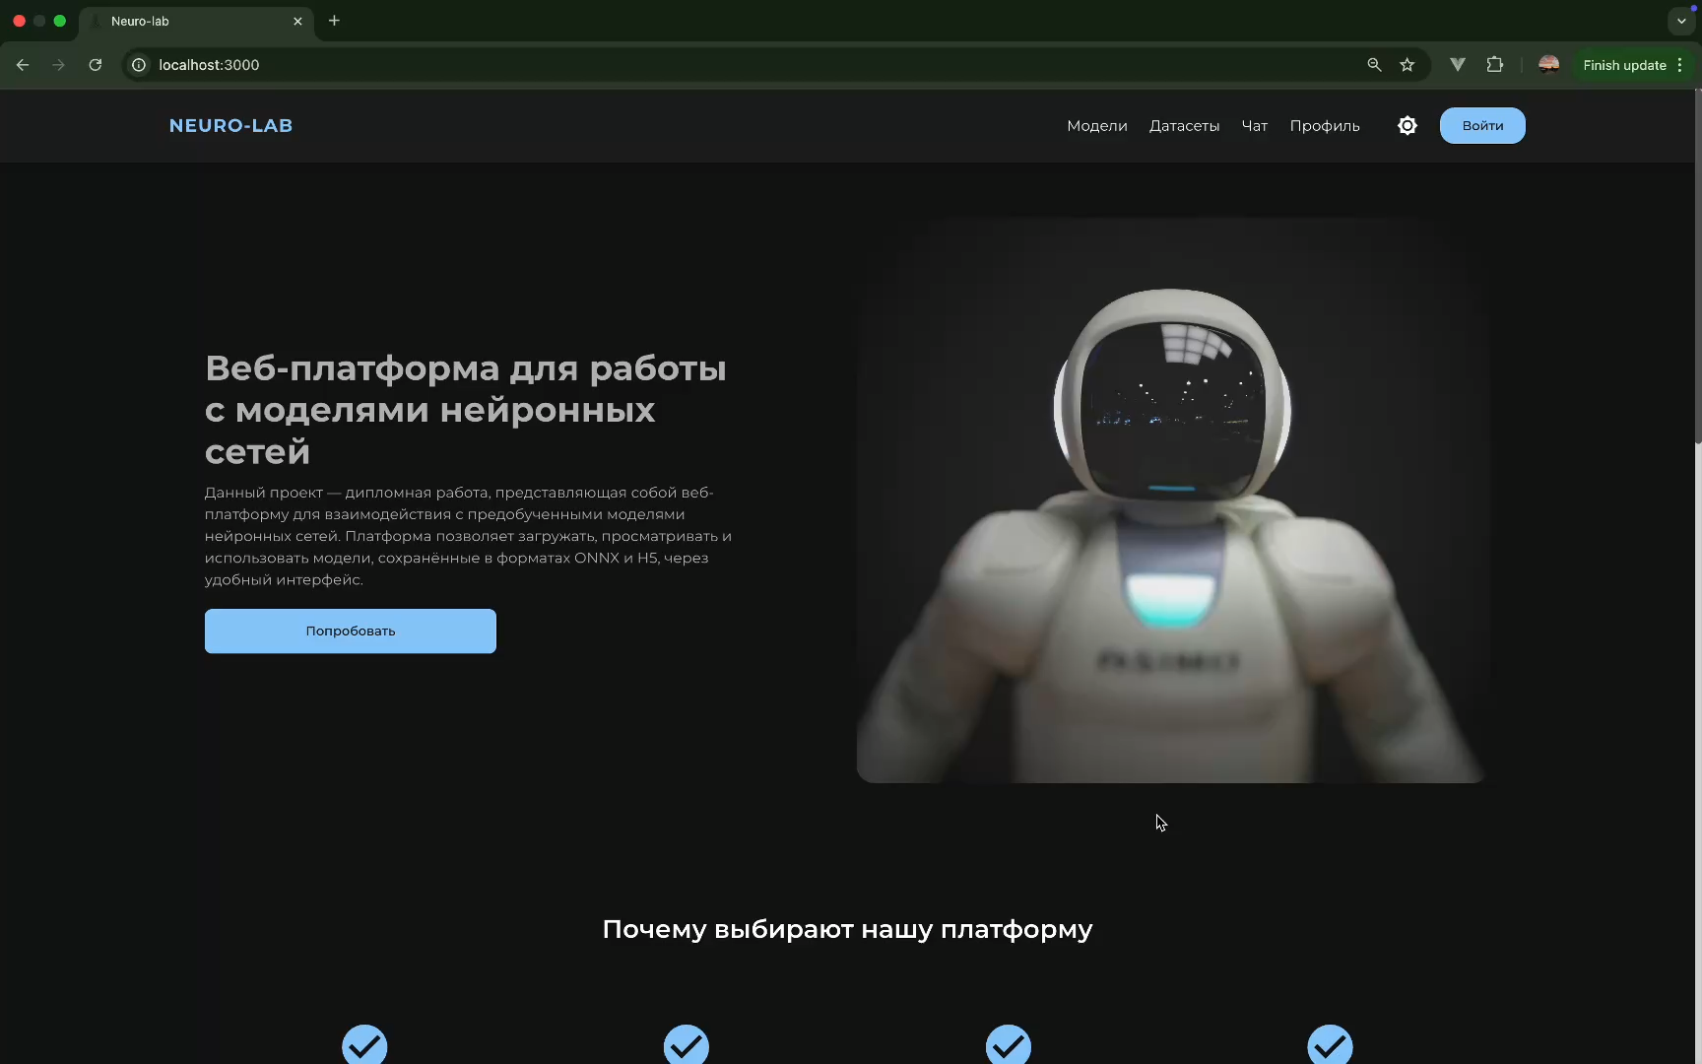
6. Функциональные возможности для пользователя

Slide 8
7. Выводы
– разработана веб-платформа для работы с предобученными нейронными моделями;
– предоставлен доступ к предобученным моделям в форматах ONNX и h5;
– создан удобный и интуитивно понятный интерфейс;
– платформа масштабируема и может быть расширена новым функционалом.
Недостатки:
– отсутствует поддержка обучения моделей внутри платформы;
– отсутствуют системы версий моделей и истории их обновлений.

Slide 9
Спасибо за внимание!

